Slide 1
Воспитательно – образовательный процесс в старшей группе.
Подготовила : Беденко Н.А.
воспитатель МБДОУ Детский сад г.Бирюча

Slide 2

Цель: сформировать образовательную среду для
развития каждого ребенка в соответствии
с его личными
способностями и возможностями.
Задачи:
Формировать физически и нравственно здоровую личность;
Развивать детское творчество;
Создавать условия для развития каждого ребенка.
Программа: « От рождения до школы»
/ Под. ред. Н. Е. Вераксы/

Slide 3

Психологические особенности детей старшего возраста

Slide 4


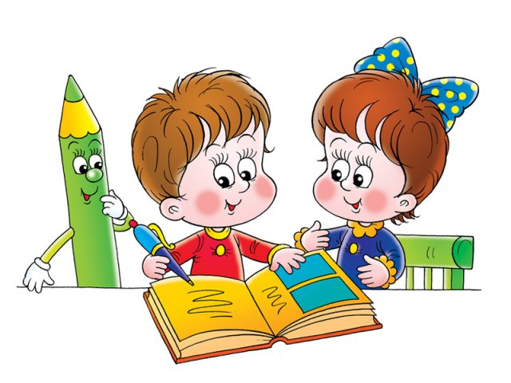
Возраст 5 – 6лет можно назвать базовым возрастом, когда в ребенке закладываются многие личностные аспекты, прорабатываются все моменты становления «Я» позиции.
В 5-6 лет ребенок как губка впитывает всю познавательную информацию. Ребенок в этом возрасте запоминает столько материала, сколько он не запомнит потом никогда в жизни. В этом возрасте ребенку интересно все, что связано с окружающим миром, расширением его кругозора. Лучшим способом получить именно научную информацию является чтение детской энциклопедии, в которой четко, научно, доступным языком, ребенку описывается любая информация об окружающем мире.

Slide 5
Этот период называют сензитивным (чувствительным) для развития всех познавательных процессов:
Внимания
Памяти
Мышления
Воображения

Slide 6

Ведущая потребность этого возраста – потребность в общении, как со взрослым, так и со сверстником. Взрослый – источник информации, собеседник. Со сверстниками происходит углубление интереса как к партнеру по играм, предпочтении в общении. Преобладание ровного оптимистичного настроения.

Slide 7

Начинает формироваться произвольное внимание. Объем-8-10предметов, удерживает внимание 15 – 20 минут.
Происходит развитие целенаправленного запоминания. Объем памяти 5-7предметов из 10,3-4действия, формируется логическое мышление, развивается творческое воображение. Способ познания - самостоятельная деятельность, экспериментирование, объект познания - предметы и явления непосредственно не воспринимаемые, нравственные нормы.

Slide 8


1.Планирующая функция речи 2. Предвосхищение результата деятельности 3.Начало формирования высших чувств (интеллектуальные, моральные)
Новообразования возраста

Slide 9
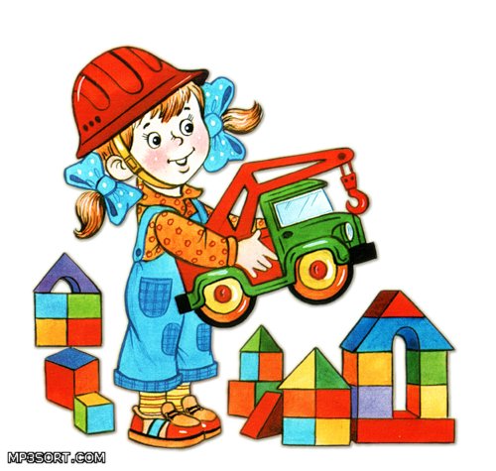
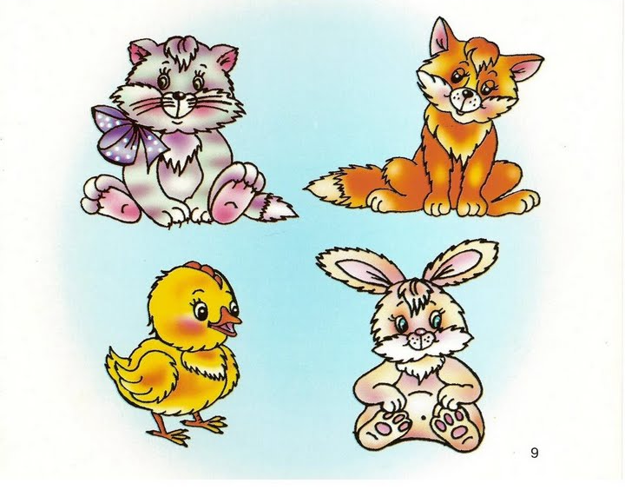
Для развития познавательных процессов ребенка хорошо играть в словесные игры, конструктор хорошо развивает логическое мышление. Здесь важным моментом является складывание по схеме – образцу, начиная с простых узоров. Кубики, различные головоломки, мозаику необходимо выкладывать по картинке, ориентируясь на цвет, форму, величину.
Развивают все анализаторы – зрительные, логические, словесные – различные логические таблицы. Например, игра «Четвертый лишний»

Slide 10
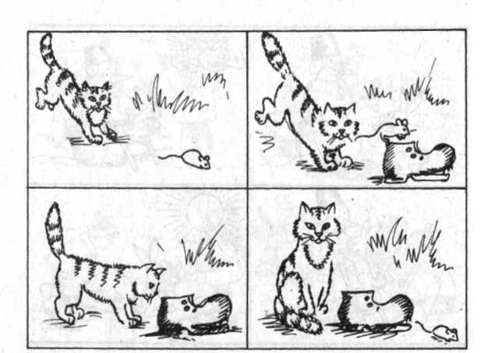
«Разложи по порядку»
Здесь ребенок должен увидеть последовательность, проследить логическую закономерность и обосновать.
«Кто наблюдательней»
Ребенку дается таблица-упражнение на память, где могут быть нарисованы предметы и их схематичное изображение – символы. Дается некоторое время на запоминание, затем ребенок должен вспомнить последовательность и воспроизвести табличку так, как должно быть.

Slide 11

Главное, в развитии детей 5-6 лет – это их познавательное развитие, расширение кругозора. И все игры, направленные на это дадут хороший результат. Не отвечайте односложно – «да» или «нет». Отвечайте ребенку развернуто, спрашивайте его мнение, заставляйте думать и рассуждать. А почему сейчас зима? Докажи. А почему в лесу нельзя разводить костер. Обоснуй. У детей много неосознанной информации в голове, порой разложить по полочкам ее они не могут. И задача взрослых им в этом помочь.

Slide 12

Важным показателем этого возраста 5-6 лет является оценочное отношение ребенка к себе и другим. Дети могут критически относиться к некоторым своим недостаткам, могут давать личностные характеристики своим сверстникам, подмечать отношения между взрослым и взрослым или взрослым и ребенком. Но родители продолжают оставаться примером для детей. Если родители несут позитивную информацию, если у ребенка на душе хорошо, нет страха, обиды, тревоги, то любую информацию (личностную и интеллектуальную) можно заложить в ребенка.

Slide 13
Направление
« Познавательно – речевое развитие»
Содержание области направлено на достижение целей развития у детей познавательных интересов, интеллектуального развития детей через решение следующих задач:
Развитие
познавательно – исследовательской
и продуктивной
(конструктивной) деятельности;
Сенсорное
развитие
Формирование
целостной
картины мира, расширение
кругозора детей
Формирование
элементарных
математических
представлений

Slide 14
Цель речевого направления: овладение конструктивными способами и средствами взаимодействия с окружающими людьми через решение задач:
Развитие
свободного
общения со
взрослыми
и детьми
Практическое
овладение
воспитанниками
нормами речи
Развитие всех
компонентов
устной речи детей
( лексической стороны,
грамматического строя речи,
произносительной стороны речи;
связной речи – диалогической и
монологической форм)
в различных формах
и видах детской
деятельности

Slide 15
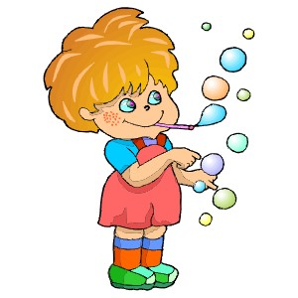
Направление « Художественно – эстетическое развитие»
Формирование интереса к эстетической стороне окружающей действительности, удовлетворение потребностей детей в самовыражении.
- развитие продуктивной деятельности детей (рисование, лепка, аппликация, художественный труд):
- развитие детского творчества;
- приобщение к изобразительному творчеству.

Slide 16
СПАСИБО ЗА ВНИМАНИЕ

